Slide 1

Turbodex PDG 2025 aLEXandre Delétraz dANI Faria Dos Santos eVAN Rothen jONATHAN Thiébaud
Gotta snap 'em all!

Slide 2
C'est quoI?
Une application mobile open source et une plateforme destinée aux passionnés, collectionneurs et communautés automobiles
Compendium de voiture, qui permet de découvrir de nouveau modèles et de partager ses découvertes.

Slide 3
Pourquoi TurboDex?
La culture automobile ne se résume pas à des machines : ce sont des histoires, des souvenirs et des connexions
Application ludique
Esprit communautaire
Nouvelle activité, la chasse au modèle rare!
Notes:
Pour les passionnés de voitures
Suivez les observations rares grâce aux géolocalisations, aux détails et aux photos : créez votre propre carnet de bord numérique de voitures en liberté.
Pour les collectionneurs
Mettez en valeur votre garage comme un musée virtuel, partagez-le avec d'autres et laissez-vous inspirer par les collections du monde entier.
Pour les garagistes et les constructeurs
Identifiez le véhicule qui vous attend.
Pour les communautés
Rencontrez d'autres passionnés, partagez des anecdotes, suivez les tendances et participez à des discussions autour des voitures que vous aimez.
Pour les rêveurs
Tout le monde ne peut pas posséder la voiture de ses rêves, mais avec TurboDex, créez le garage de vos rêves et explorez-le sans limites.
En bref : TurboDex est le centre social et le catalogue des voitures, que vous recherchiez, collectionniez, restauriez ou rêviez simplement.

Slide 4
Fonctionnalités
Création de notre propre garage virtuel et possibilités de partage
Information sur les voitures que nous avons découvertes
Localisation (approximative) des découvertes
Aspect social – feed, commentaire, follow, etc

Slide 5
Technologies
Flutter v 3.32, Graddle
Modèle ia pré-entrainé (Swin transformer, YoloV8), python 3
Azure, Kubernetes, Cosmo DB, Azure Blob Storage
Terraform, Ansible
GitHub, Mural

Slide 6

Mobile app - FrontEnd
Flutter avec Riverpod & GoRouter
MVC
Auth / Capture / Feed / Turbodex / My_Cars / Profile / Settings
Dio
Android Studio + Emulateur
Notes:
Flutter est un SDK d'UI
Riverpod est un gestionnaire d'états signifie qu'elle doit mettre a disposition des widgets pour flutter
Et GoRouter pour la navigation
Dio : permet permet de faire les appels sur l'API

Slide 7




Backend
Azure blob storage (stockage des image)
Azure Function
Cosmos DB (avec mongo DB)
Kubernetes (pods et load balancing)

Slide 8
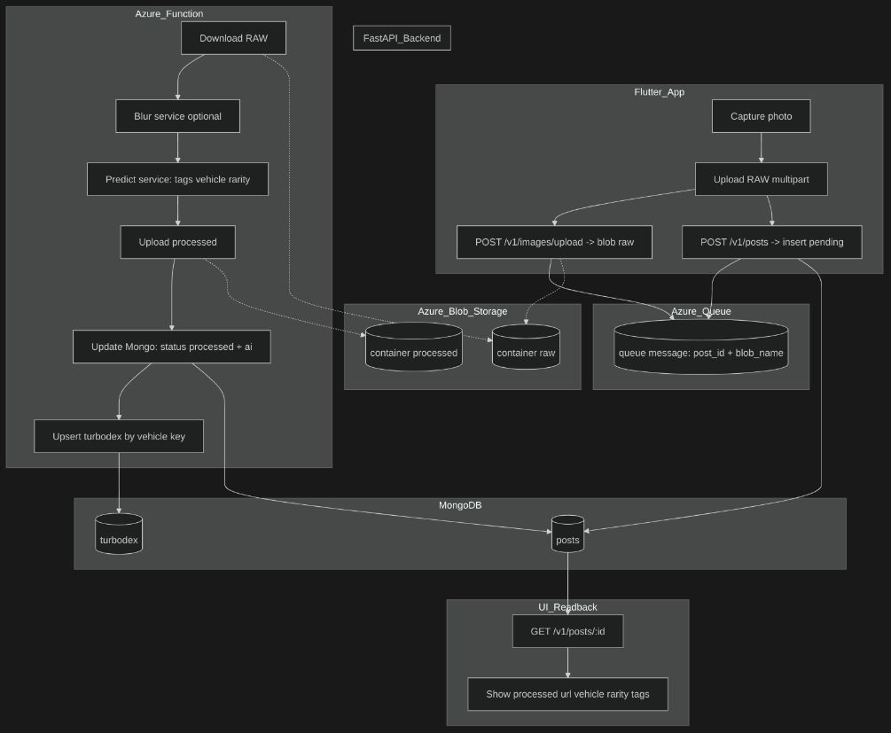
Backend pipeline

Slide 9


deployment

Slide 10


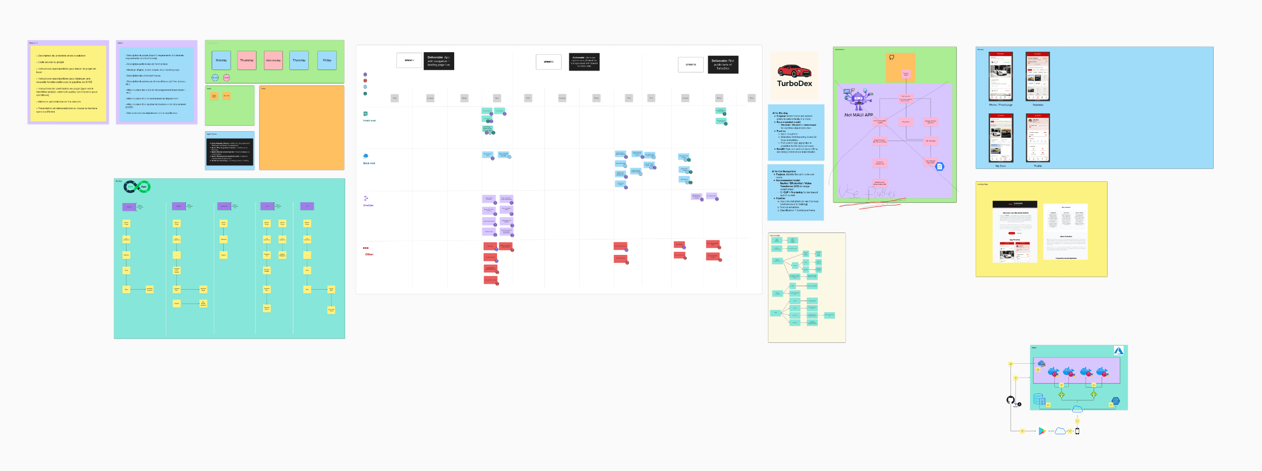
Devops
Mural avec AGILE
GitGub pour le pipeline CI/CD, gestion du projet

Slide 11
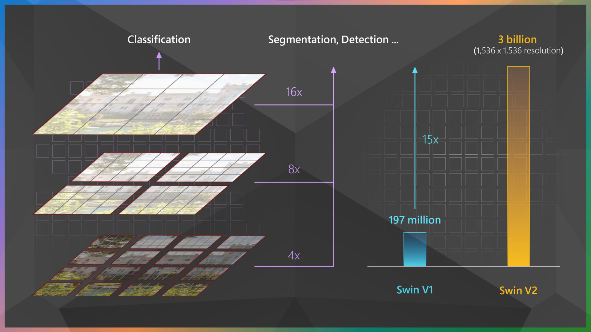
IA
Pour la reconnaissance des photos : Swin transformer
Notes:
architecture dite "hiérarchique" avec des fenêtres décalées (shifted windows). Cette méthode permet de calculer l'attention entre les pixels de manière très efficace, ce qui résout le problème de la complexité computationnelle quadratique des Transformers standards pour les images de haute résolution.
Il a efficacement fusionné les forces des CNN et des Transformers.

Slide 12
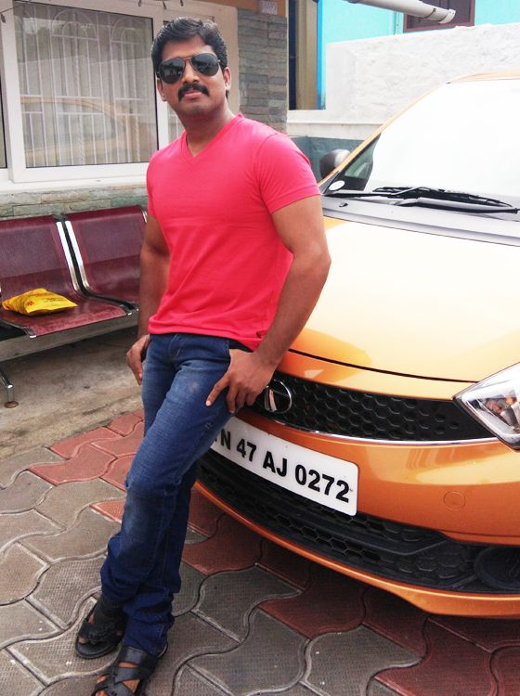


IA
Pour flouter les images
Notes:
YoloV8 au lieu de YoloV11 : Ultra-rapidité sur GPU ou architectures légères Certains modèles YOLO v8, notamment nano ou small, offrent des temps d'inférence très bas, parfois meilleurs que les versions YOLO v11 en conditions réelles.

Slide 13
Vidéo

Slide 14

GitHUb
Notes:
Dire qu'il est possible de contribué

Slide 15
Links
https://github.com/Turbo-Dex

Slide 16

Question ?

Slide 17
THANKS FOR YOUR ATTENTION !

